Slide 1
START~!!
IT경영 2014316016
IT경영 2016314015
설동민
박재연
클라우드 컴퓨팅 2차 과제
인터넷 서비스 설계

Slide 2
클라우드 컴퓨팅 2차 과제
인터넷 서비스 설계
01
02
03
04
설계할 인터넷 서비스 명칭
인터넷 서비스 결정 이유
설계, 구현 및 시험 환경
인터넷 서비스 동작 시나리오
05
06
07
08
인터넷 서비스 아키텍처
다이어그램
추진 일정 :
조원 구성 및 역할 분장 포함
설계 및 구현 시에 예상되는
위험 요소와
해결 대책
기타 설계 관련 정보 추가 기능

Slide 3
01 설계할 인터넷 서비스 명칭
“SORTOGRAPHER”
‘분류하다’라는 의미의 ‘sort’와 ‘grapher’를 합친 합성어
AWS Rekognition을 활용한 이미지 분류 사진첩

Slide 4
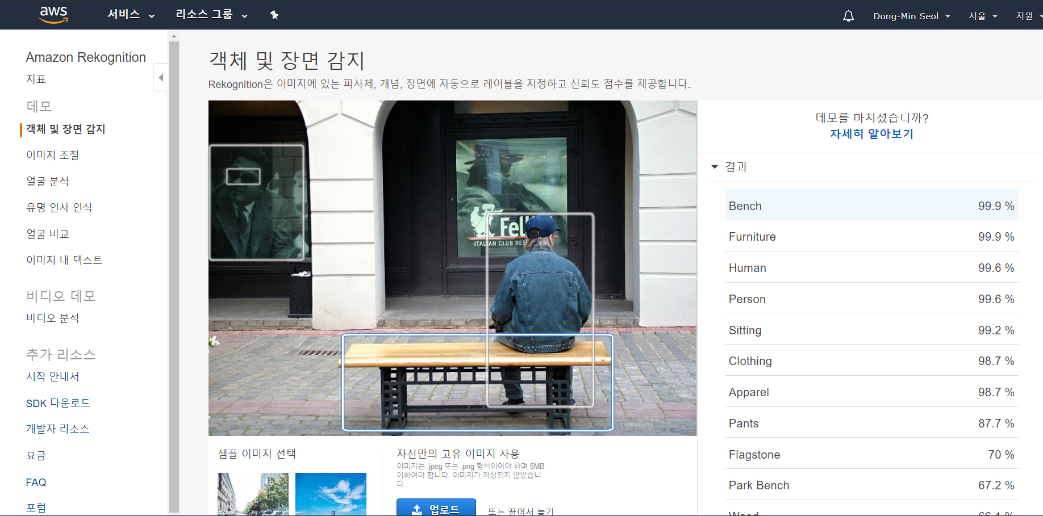
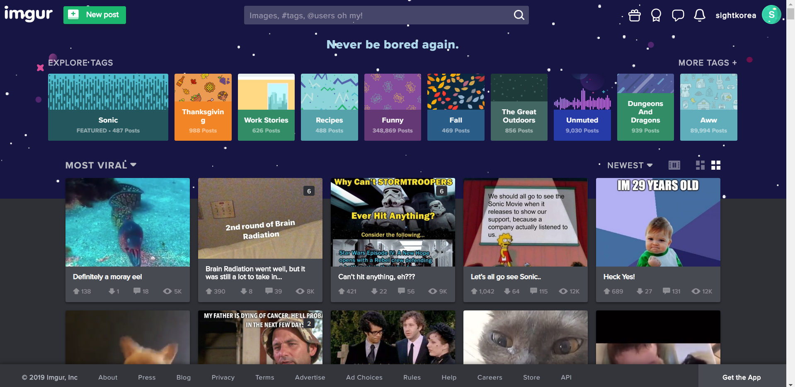
01 설계할 인터넷 서비스 명칭
“
“
Sortographer – 이미지 분류 사진첩
AWS에서 제공하는 딥러닝 기반 모델을 활용하여 사용자가 이미지를 업로드하면,
입력 받은 이미지를 분류하여 라벨링하는 이미지 호스팅 웹 서비스
AWS Rekognition
imgur.com
아마존에서 제공하는 영상/이미지 분류 서비스

Slide 5
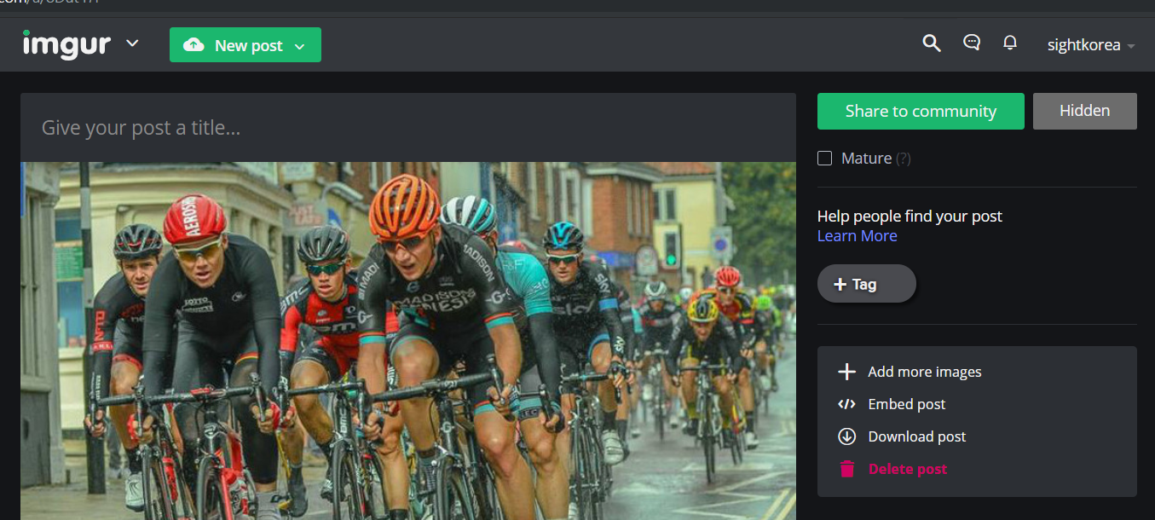
02 인터넷 서비스 결정 이유
“
“
https://imgur.com/
imgur.com
세계 최대의 이미지 호스팅 업체, 지난 6개월간 226억 건의 방문자수를 기록
사용자가 자유롭게 이미지를 호스팅하고, 다른 사용자가 공유한 이미지를 사용할 수 있음
사용자가 직접 이미지에 대한 정보를 수기로 입력 해야 하는 불편함 존재, 이를 보완한 서비스를 개발
imgur과 유사한 서비스를 만들되, 이미지에 대한 정보를 AWS Rekognition을 통해 자동 추출하여 저장
이외에 종량제 API 서비스를 제공하여 다른 서비스에서도 활용할 수 있도록 구현
종량제 API 서비스
API 호출을 계산하여 호출한 만큼 요금을 부과하거나,
특정 용량 이상의 호출량을 제한 하는 API 서비스

Slide 6




03 설계, 구현 및 시험 환경
“
“
Vue.js
- 자바스크립트 프론트엔드 프레임워크
- Single Page Application 구현
- WAS 없이 웹서버 만으로도 단독실행 가능
Spring Boot [서버]
- 자바 기반의 웹 어플리케이션 프레임워크
- 기존의 Spring과 달리 프로젝트 안에 WAS를
내장하고 있어 단독 실행 가능
- 자바 표준 ORM인 JPA 사용 (하이버네이트)
기타
- Centos7, MySQL 5.7, nginx, redis, Jenkins..
사용 기술
- 스프링 기반의 웹 어플리케이션
Optional) 도커를 사용하여 클러스터링된 서버로 구성

Slide 7

04 인터넷 서비스 동작 시나리오
* UML – 유스 케이스 다이어그램
Sortographer
이미지
업로드
<<include>>
이미지
조회
로그인
<<include>>
이미지
호스팅 private화
사용자
이미지
호스팅 URL 제공
서비스 관리자
이미지
URL API 조회
API-KEY 지급
서드 파티 서비스

Slide 8
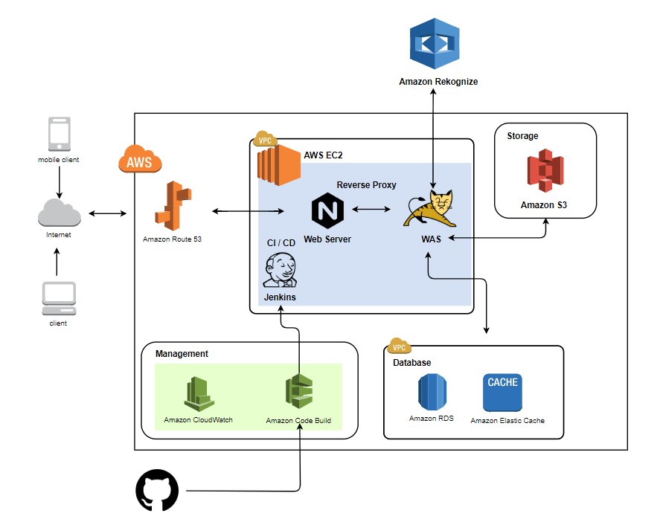
05 인터넷 서비스 아키텍처 다이어그램
“
“
모놀리식 아키텍처 – 단일 EC2 사용
Github와 Aws CodeCommit, Jenkins를 활용한 CI /CD
분석된 이미지 파일을 S3 버킷에 저장 후 호스팅
RDS를 사용하여 데이터를 저장,
입출력이 찾은 휘발성 데이터는 In-Memory DB
(redis)에 보관
웹서버와 웹 어플리케이션 서버를 분리함으로써,
서버 부하 분산, 보안 강화

Slide 9
06 추진 일정 : 조원 구성 및 역할 분장 포함
2019년 11월
월
화
수
목
금
토
일
팀장 : 설동민
역할 : 서버 개발, 배포,
인프라 설계
11
12
13
14
15
16
17
아이디어 회의
인프라 및 운영서버 세팅
개발 시작
18
19
20
21
22
23
24
1차 회의
25
26
27
28
29
30
1
팀원 : 박재연
역할 : DB 설계, UX/UI 디자인,
서버 개발
2차 회의
2019년 12월
2
3
4
5
6
7
8
최종 회의
9
제출
10
11
12
13
14
15
발표
발표

Slide 10
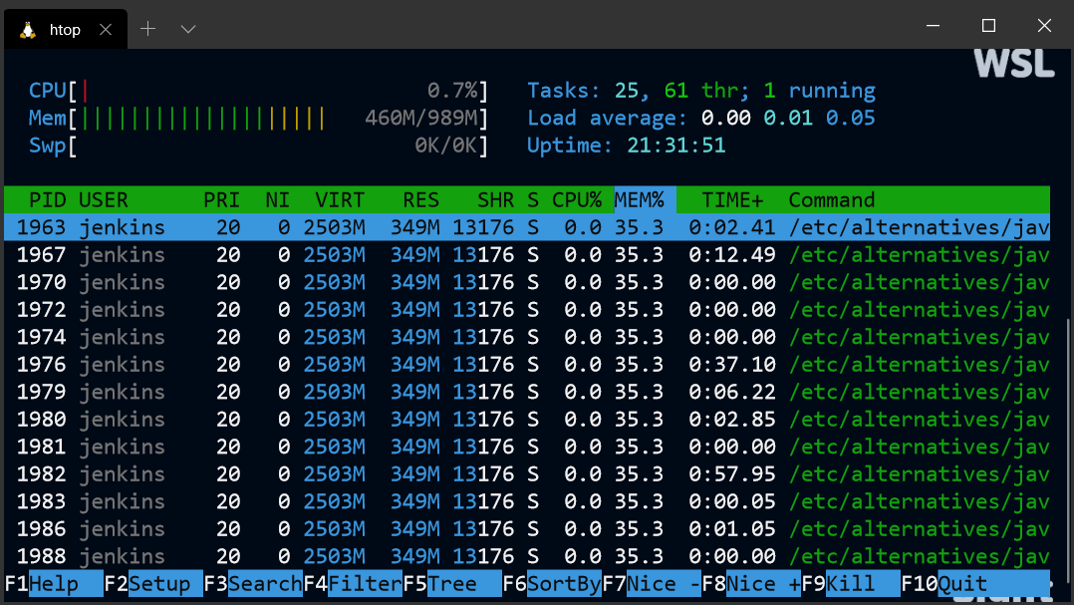
07 설계 및 구현 시에 예상되는 위험 요소와 해결 대책
1. 프리티어 문제
EC2의 경우 프리티어 환경에서 1GB 이상의 RAM을 사용할 경우 인스턴스가 강제로 사망
- 해결 대책) 1. htop 등의 리눅스 명령어로 프로세스 모니터링, 인스턴스가 죽을 경우 재부팅
2. 디스크 자원을 활용하여 가상메모리 추가
리눅스 CLI 기반 서버 모니터링 툴 htop

Slide 11
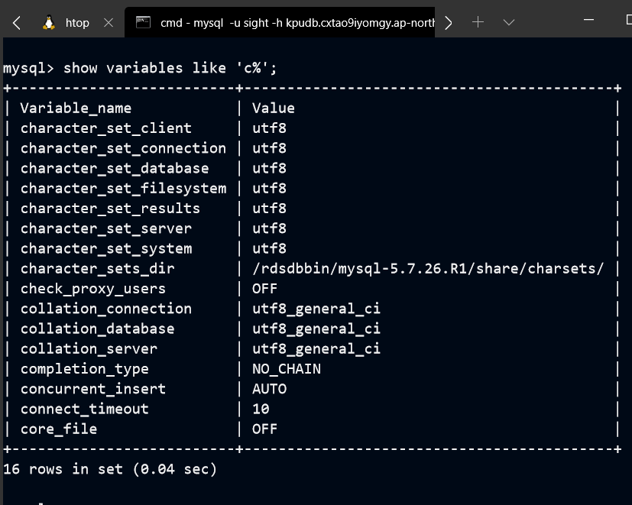
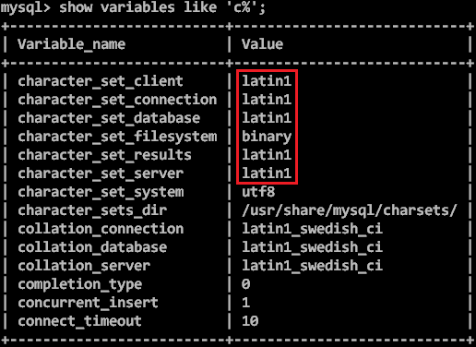
07 설계 및 구현 시에 예상되는 위험 요소와 해결 대책
2. RDS - MySQL
MySQL의 경우 RDS가 아니더라도 기본 세팅이 Latin1으로 설정되어 있음, 한글 사용을 위해 UTF-8로 설정 필요
- 해결 대책) RDS상에서 파라미터 그룹 추가를 통해 해결
- 쿼리 스트링을 통한 DB 설정) 권장되지 않는 방법

Slide 12
07 설계 및 구현 시에 예상되는 위험 요소와 해결 대책
3. 요금 청구 문제
대부분의 서비스는 프리티어를 제공하나, 일부기능은 제공하지 않음, 한도 초과시 기타 서비스 사용
해결 대책)
Route 53 : DNS 네임서버에서 DNS쿼리 조회별로 요금 청구 -> 무료 도메인 업체 사용
codeCommit : 빌드, 배포시마다 요금 청구 -> Jekins로 서비스 전체 이전

Slide 13
08 기타 설계 관련 정보 추가 기능
“
“
사용 AWS
설명
Amazon Rekognition
Amazon Route 53
Amazon S3
Amazon RDS
Amazon EC2
Amazon ElastiCache
Amazon CloudWatch
Amazon VPC
Amazon Elastic Container Service (ECS Fargate )
Amazon Elastic Container Registry ( ECR )
Amazon Elastic Load Balancing
AWS CodeCommit
AWS CodeDeploy
AWS CodeBuild
딥 러닝 기반 시각 분석 서비스
DNS 서비스
스토리지
관계형 DB (MySQL)
서버
In-Memory DB (redis)
서비스 모니터링
가상 사설 클라우드
컨테이너 오케스트레이션 서비스
도커 이미지 저장소
로드벨런서
CI
CD
자동 빌드 서비스
*
비용 문제로 인해 다른 프로그램으로 대체 될 수도 있음

Slide 14
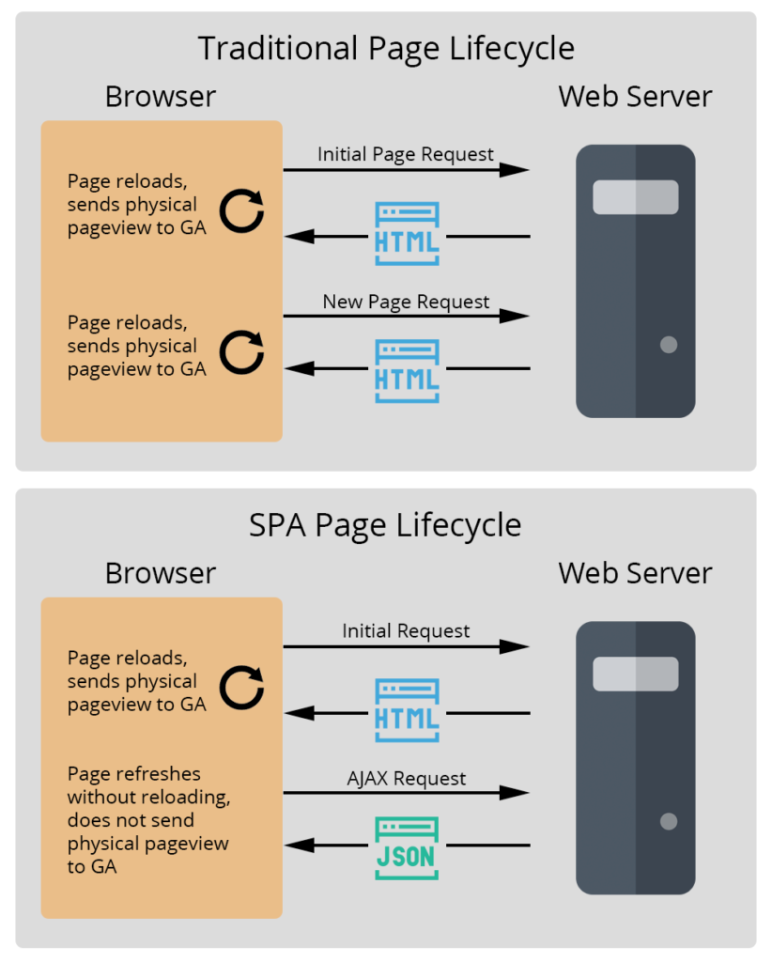
08 기타 설계 관련 정보 추가 기능
“
“
Single Page Application (SPA)
Client Side Rendering
기존에 사용하던 템플릿 엔진(jsp) 대신 순수 HTML, css, js 사용, 웹 페이지를 백엔드 서버로부터 분리, web server에 별도로 정적 호스팅 가능
SPA
최초 접속 시, 사이트의 모든 웹페이지를 ‘청크’라는 js 모듈 형태로 받아온다.
페이지를 이동해도 모듈만 교체되며 새로 고침이 발생
하지 않음 -> 매우 빠른 반응 속도

Slide 15
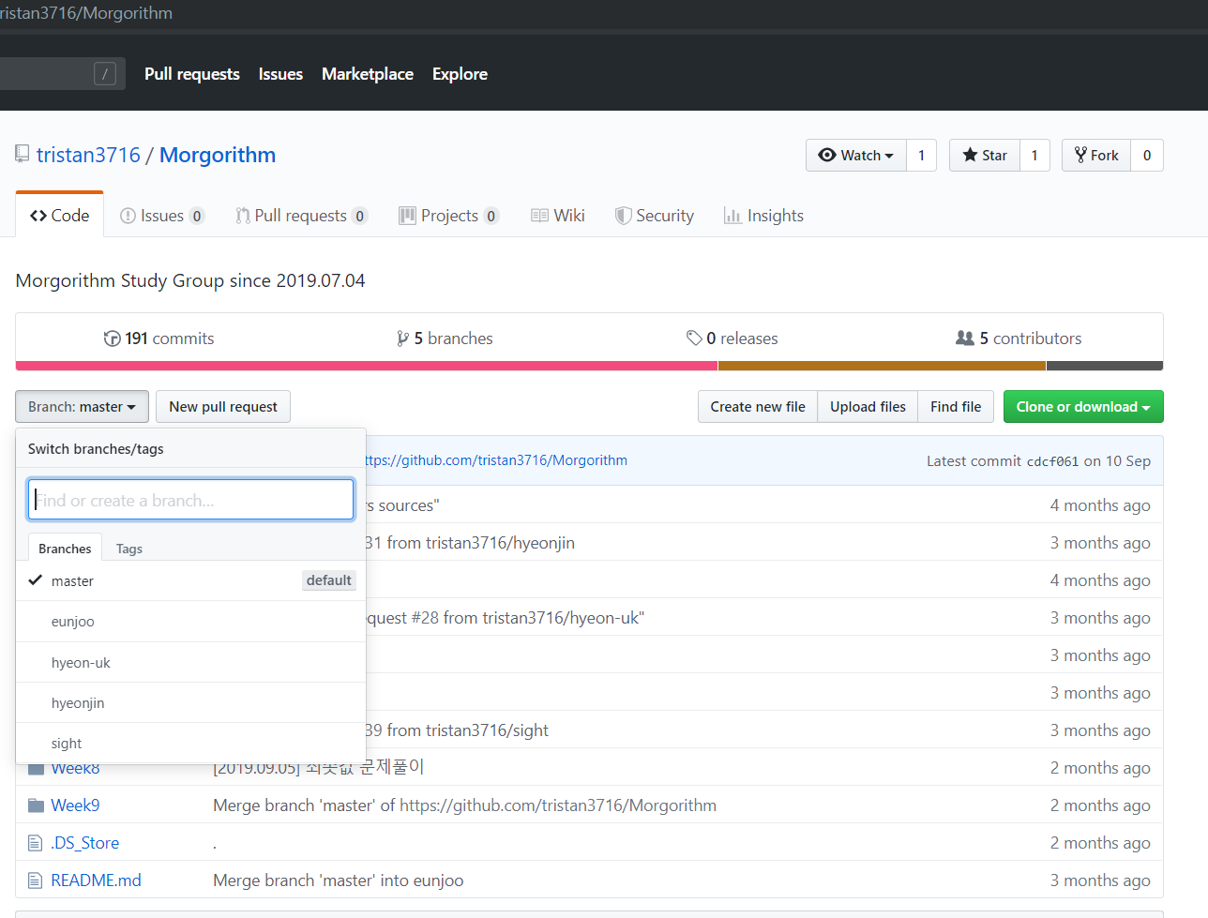
08 기타 설계 관련 정보 추가 기능
“
“
CI / CD
Continuous Integration (CI)
Git이나 SVN같은 형상관리 툴을 사용할 경우, 일일이 누군가 개별 branch를 통합해야 하는 현상 발생
이러한 병합 과정을 자동화하는
프로세스가 CI

Slide 16
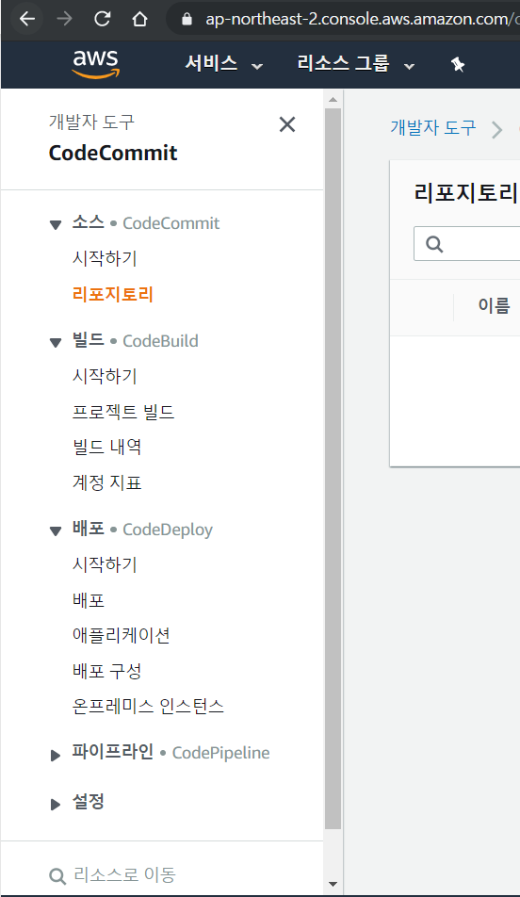
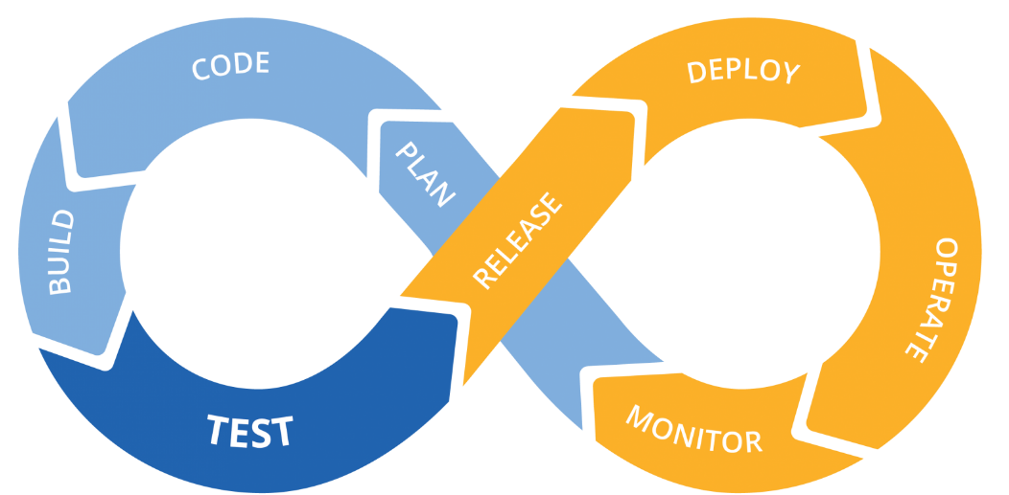
08 기타 설계 관련 정보 추가 기능
“
“
CI / CD
Continuous Deployment (CD)
개발 서버 -> 운영서버 배포의 과정을 하나의 프로세스로 자동화한 것
AWS외에 Circle CI, Jenkins등을 사용
AWS에서 제공하는 CI/CD

Slide 17
감사합니다

